Slide 1


Ministerul Agriculturii şi Industriei Alimentare
Agenţia Naţională de Dezvoltare Rurală (ACSA)
Serviciul de Extensiune Rurală (SER)
IMPACTUL ȘI PERFORMANȚELE
SERVICIILOR OFERITE DE SER
ÎN ANUL 2017
Perioada: Ianuarie - decembrie 2017

Slide 2
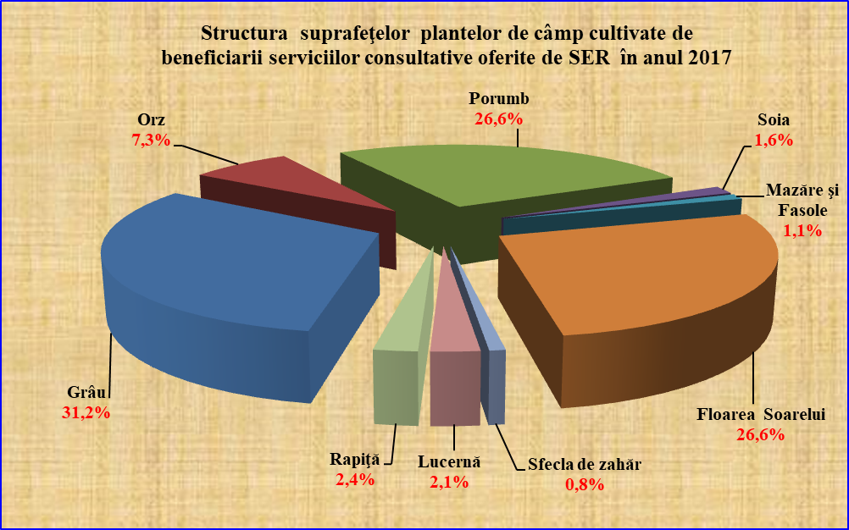
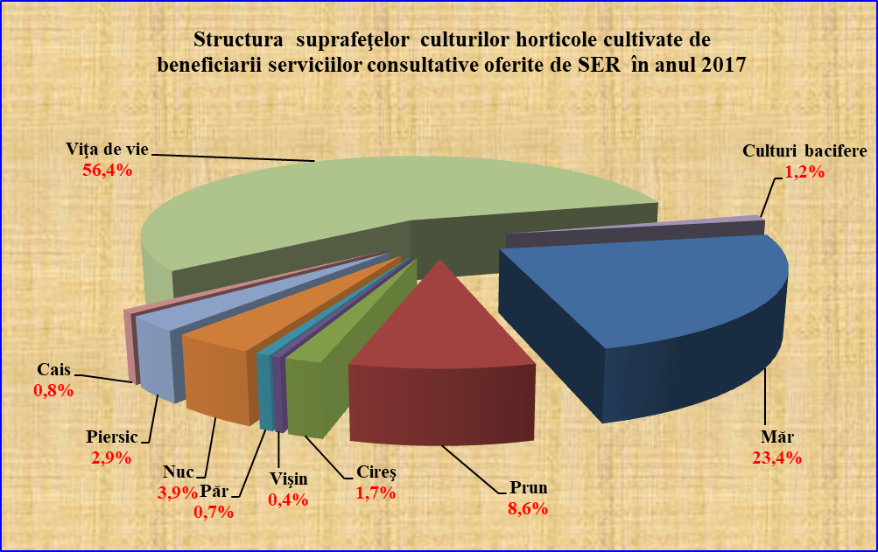
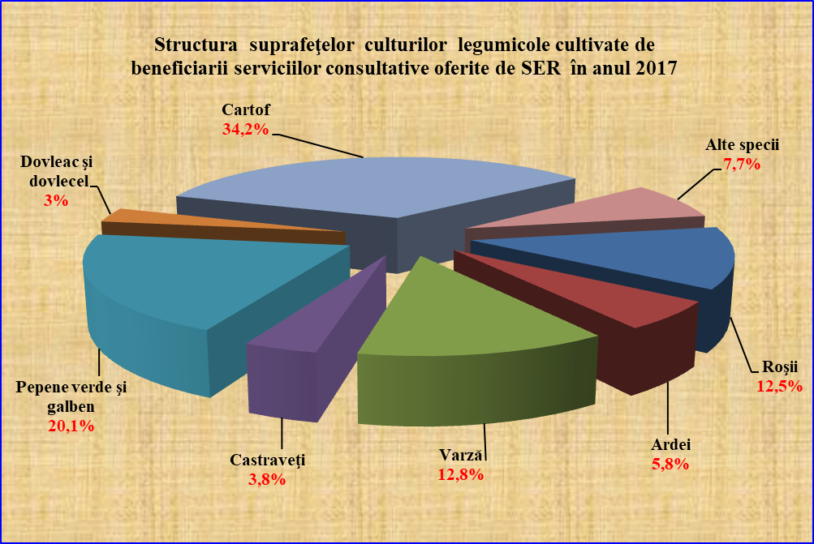
IMPACTUL SERVICIILOR TEHNOLOGICE OFERITE DE SER (Ianuarie - decembrie 2017)
Suprafeţele cultivate de beneficiarii
consultaţi de SER în 2017
Culturi de câmp şi tehnice – 167 mii ha
Culturi legumicole şi cartof:
câmp deschis – 3334 ha
teren protejat: sere – solarii (în ciclul I şi II) – 82,6 ha
teren protejat temporar protejat (agryl) – 228 ha
Plantaţii multianuale în rod – 10,0 mii ha
Plantaţii viticole în rod – 10,1 mii ha
Suport la înfiinţarea plantaţiilor multianuale -1456,2 ha
Ferme zootehnice ale beneficiarilor
consultaţi de SER în 2017:
- deservite 766 ferme de tip familiale, inclusiv: 34 mini-ferme de taurine, 19 de suine, 125 de ovine-caprine, 126 de iepuri, 230 de păsări de casă, 155 stupine şi 77 alte ferme;
- fondate 9 centre zoo-veterinare (farmacii veterinare, centre locale de însămânţare artificială) şi 36 de ferme de tip familiar.

Slide 3
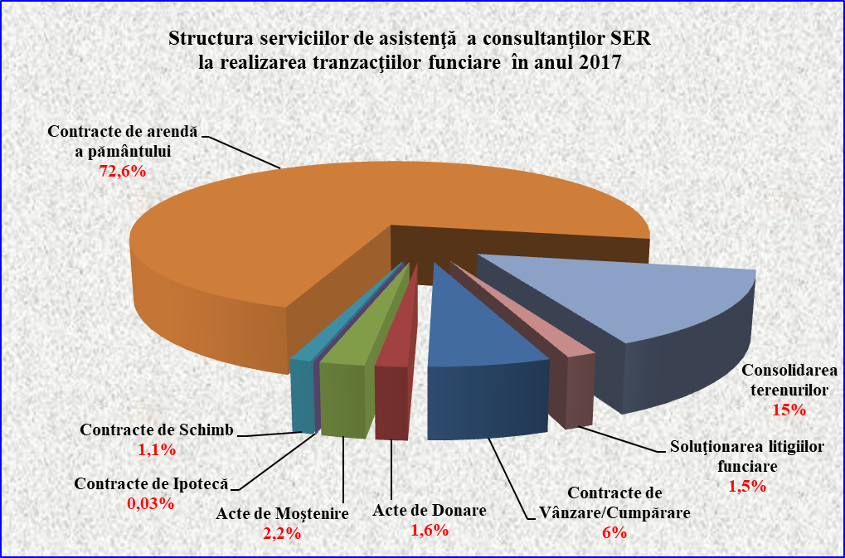
IMPACTUL SERVICIILOR JURIDICE OFERITE DE SER (Ianuarie - decembrie 2017)
4213 mii de contracte şi acte de vânzare – cumpărare, donare, moştenire de terenuri şi ipotecare cu suprafaţa de 4360 ha;
456 acte de schimb – cca. 506 ha;
31248 contracte de arendă a pământului - peste 45,15 mii ha;
6465 procese de consolidare a terenurilor agricole – cca. 8,2 mii ha;
644 litigii funciare soluţionate cu o suprafaţă de 1658 ha.
Consultanţii reţelei SER în anul 2017 au deservit cca. 18,36 mii beneficiari, cu asigurarea asistenţei la încheierea a 43026 tranzacţii funciare şi soluţionarea litigiilor pentru un fond funciar cu suprafaţa de 58 850 ha.

Slide 4
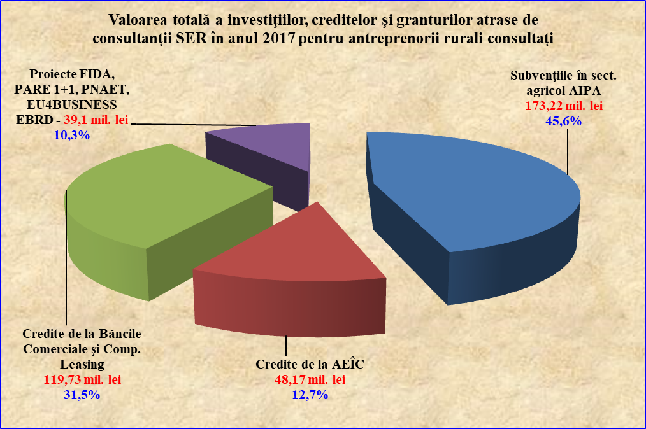
IMPACTUL SERVICIILOR ECONOMICE OFERITE DE SER (Ianuarie - decembrie 2017)
1. Fiecare al 6 beneficiar SER a avut nevoie de consultaţii de ordin financiar-economic;
2. Asistenţă pentru:
1531 beneficiari la accesarea subvenţiilor de stat în sumă de 173,22 mil. lei;
881 beneficiari la obţinerea creditelor de la BC şi proiecte în sumă de 158,83 mil. lei;
4521 beneficiari la obţinerea împrumuturilor şi creditelor de la AEÎC în sumă de 48,17 mil. lei;
Valoarea totală a surselor financiare sub formă de investiţii, credite şi granturi atrase de consultanţii SER pentru producători agricoli - cca. 380,23 milioane lei.
Au fost create 176 afaceri în agricultură, 34 afaceri non agricola, 67 mini-ferme, 62 afaceri non agricole şi 9 centre de servicii zoo-veterinare şi magazine agricole şi 10 activităţi cu caracter socio-economic, generând 621 locuri de muncă.

Slide 5
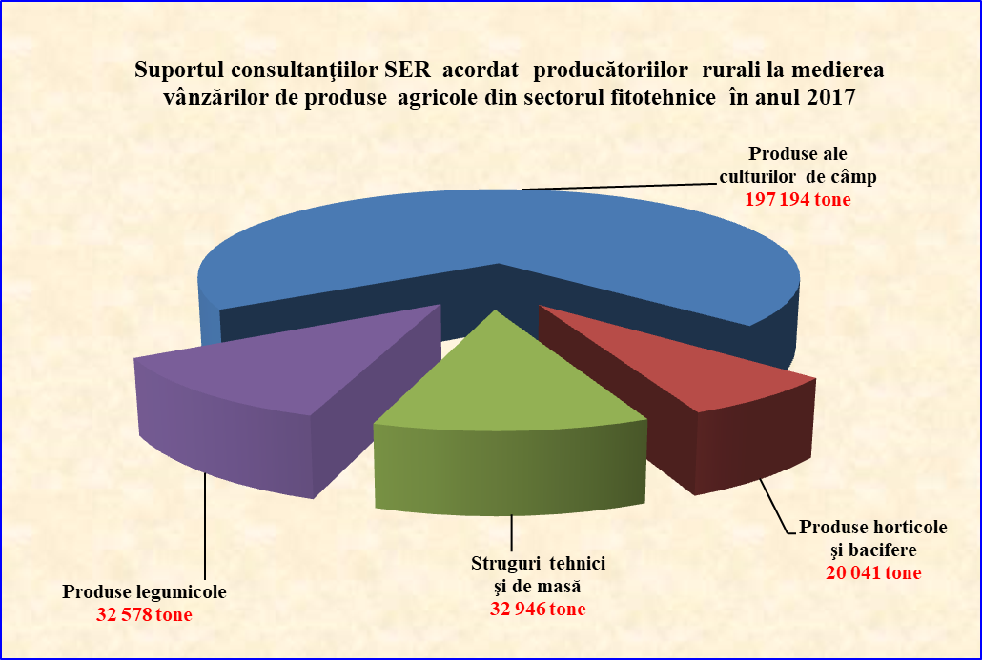
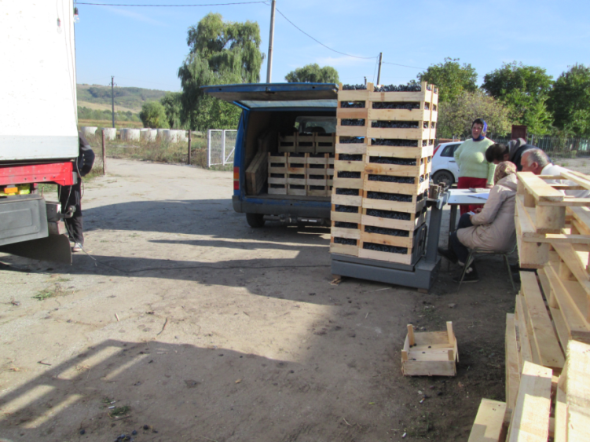
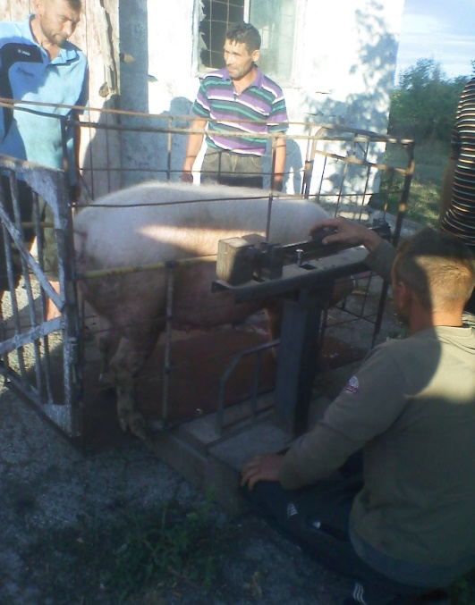
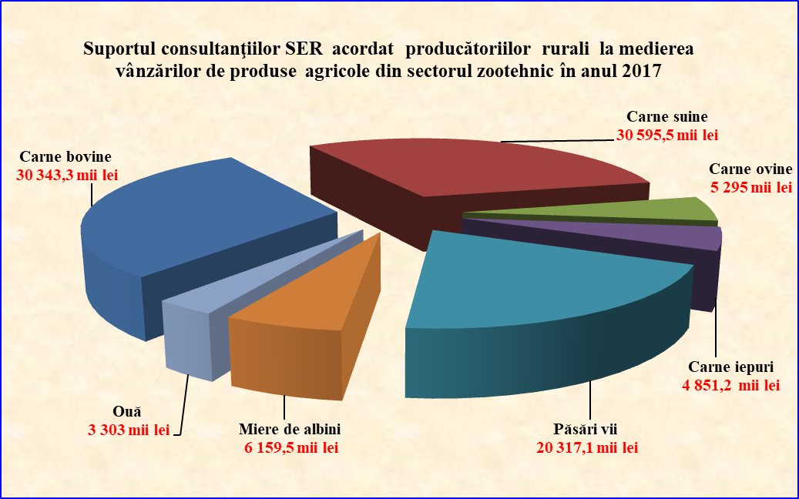
IMPACTUL SERVICIILOR DE MARKETING AGRICOL OFERITE DE SER (Ianuarie - decembrie 2017)
Suport informativ – consultativ pentru cca. 25,5 mii producători agricoli şi 142 grupuri de marketing, prin suportul consultanţilor SER, a fost mediată comercializarea de produse agricole primare în valoare totală de 922,5 milioane lei.
Au fost mediate procurări de mijloace de producţie, tehnică şi echipamente agricole în valoare de 513,1 milioane lei.

Slide 6
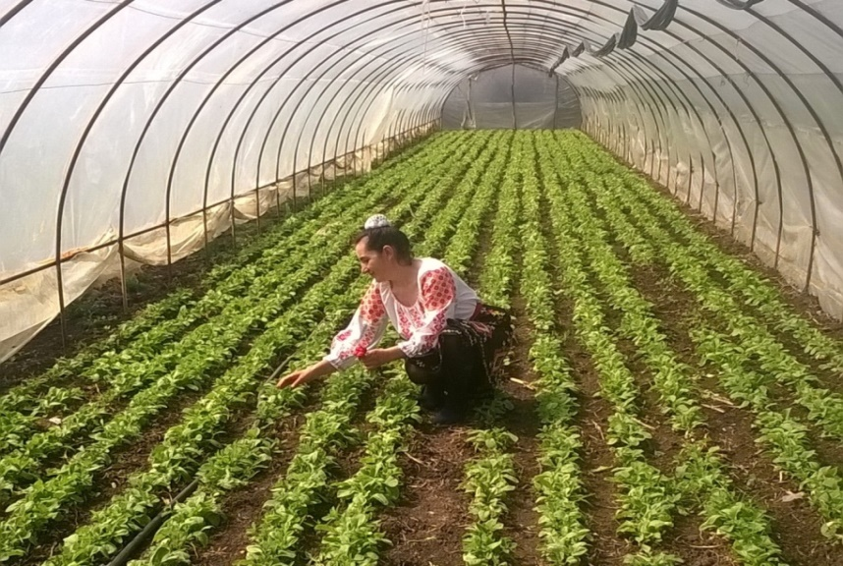
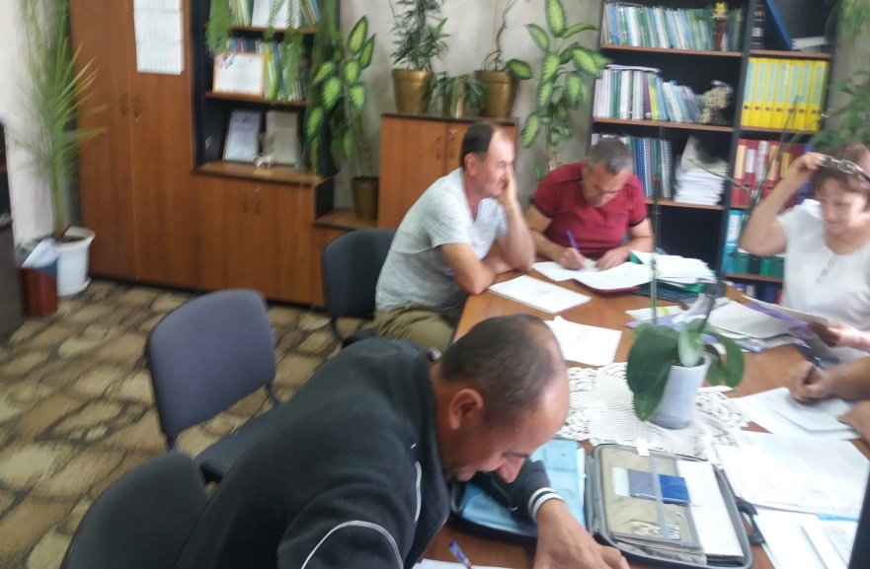
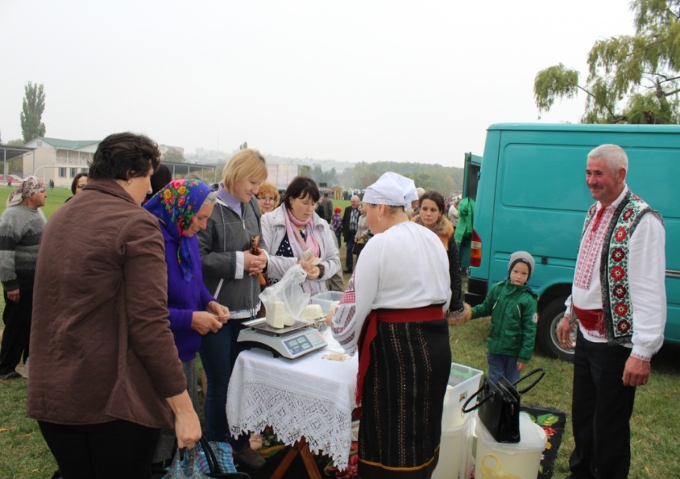
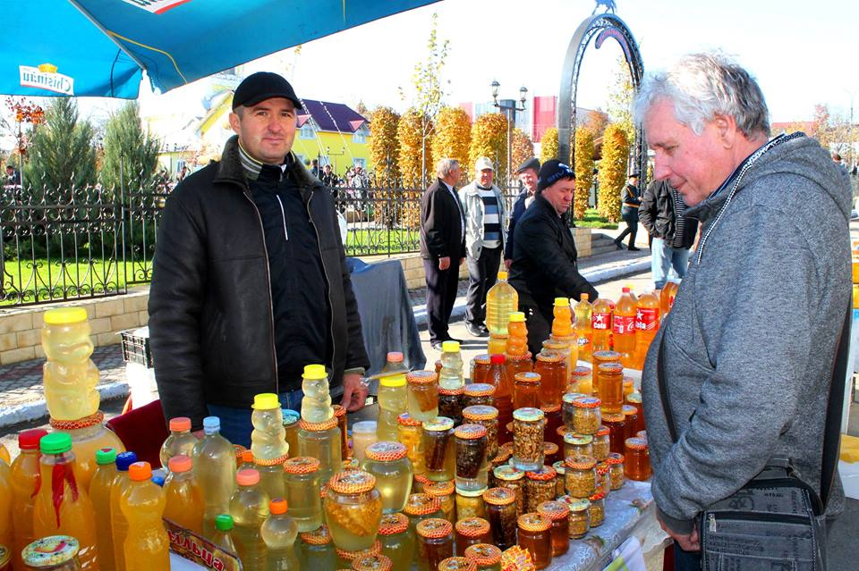
IMPACTUL SERVICIILOR PRESTATE
Detalii privitoare la impactul expus al serviciilor prestate de SER pot fi examinate în documentele disponibile la oficiul ACSA şi oficiile PS din teritoriu, iar cele privitoare la atragerea subvenţiilor de stat în sectorul agricol, investiţiilor şi granturilor la oficiile teritoriale AIPA şi donatori.

Slide 7


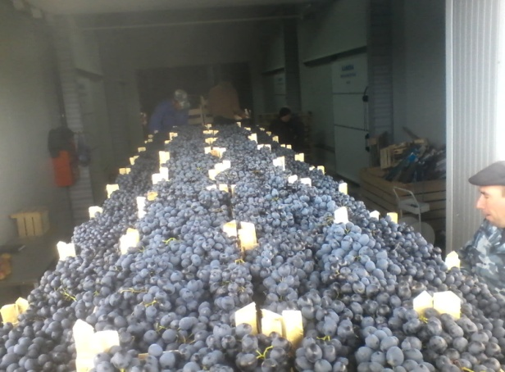
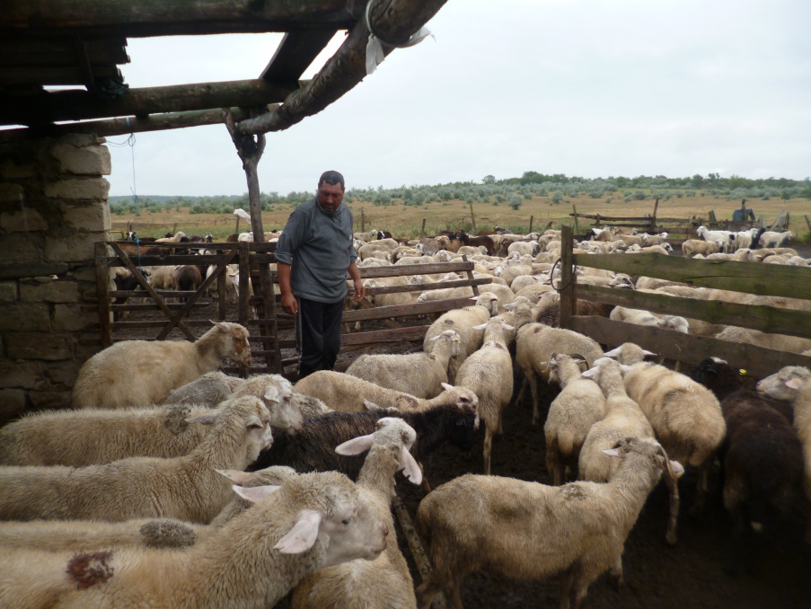
IMPACTUL SERVICIILOR PRESTATE

